Slide 1
م
حرف( م ) في وسط الكلمة
مـ ـمـ ـم م
أ_ منصور العرادي
مدرسة عبد الله بن عباس الابتدائية لتحفيظ القرأن الكريم_ العلا

Slide 2
ـمـ
حرف( م ) في وسط الكلمة
ـمَـ ـمُـ ـمِـ
أ_ منصور العرادي
مدرسة عبد الله بن عباس الابتدائية لتحفيظ القرأن الكريم_ العلا

Slide 3
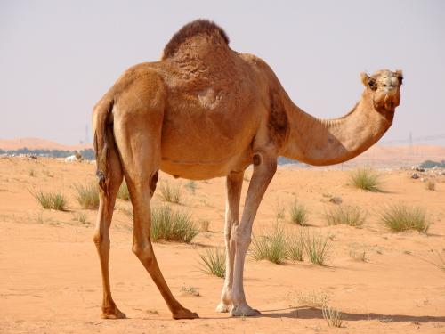
ـمَـ
حرف( م ) في وسط الكلمة
جمَل
أ_ منصور العرادي
مدرسة عبد الله بن عباس الابتدائية لتحفيظ القرأن الكريم_ العلا

Slide 4

ـمِـ
حرف( م ) في وسط الكلمة
نمِـر
أ_ منصور العرادي
مدرسة عبد الله بن عباس الابتدائية لتحفيظ القرأن الكريم_ العلا

Slide 5
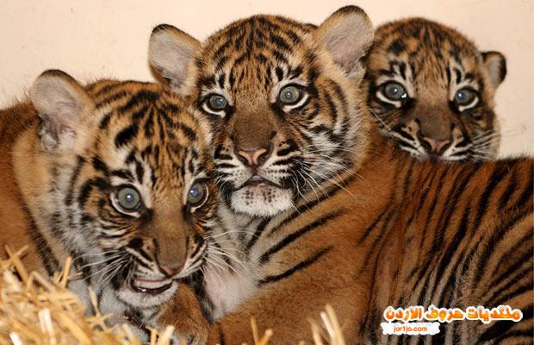
ـمُـ
حرف( م ) في وسط الكلمة
نُـمُـور
أ_ منصور العرادي
مدرسة عبد الله بن عباس الابتدائية لتحفيظ القرأن الكريم_ العلا

Slide 6
ـا
مَـ
ا
ـو
مُـ
و
مِـ
ـي
ي
أ_ منصور العرادي
مدرسة عبد الله بن عباس الابتدائية لتحفيظ القرأن الكريم_ العلا

